Slide 1

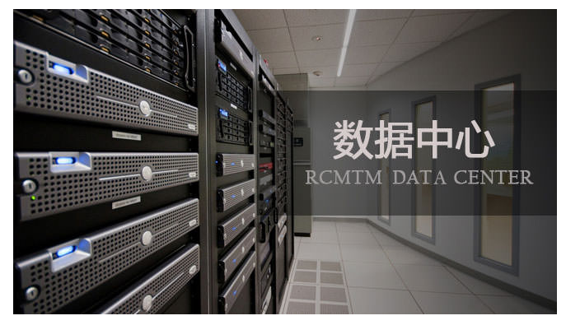


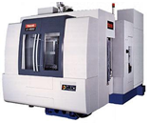
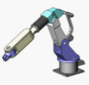
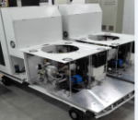
计划排程
决策分析平台
执行管控
制造执行系统(MES)
物流管理
云数据中心
质量管理
工具管控
云数控平台
分布式数控(DNC)
PLC & Robot
RGV & AGV

